Slide 1
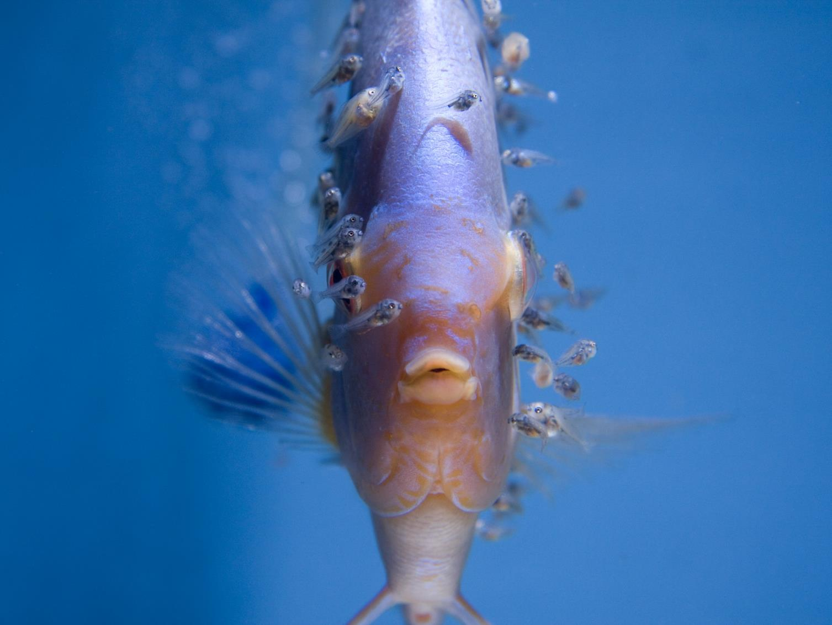
Aquarium fotografie
Ernö Dobronyi
01-12-2016
1

Slide 2
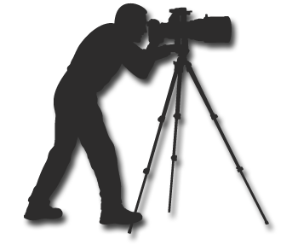
Onderwerpen
Hardware
Welke camera
Welke objectief
Welke flitser
Welke hulpmiddelen
De theorie
Beeldvorming
Witbalans
Reflectie
Compositie
Pauze
De praktijk

Slide 3
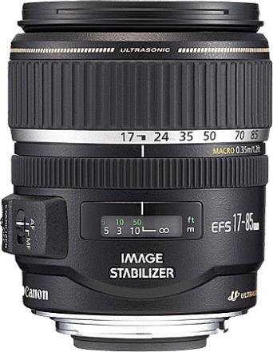
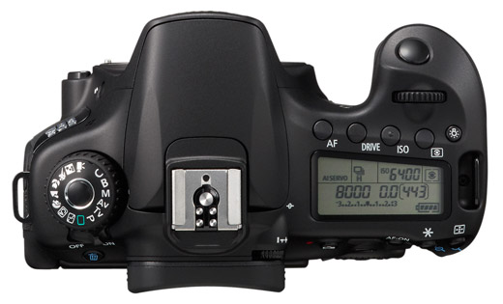
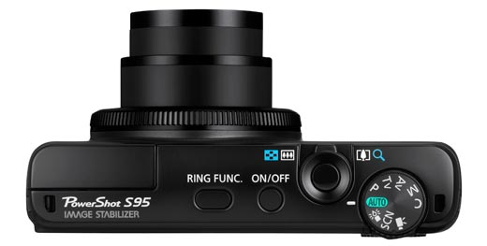
Welke camera
?
70 - 500 euro
350 - 1200 euro
Notes:
Compact camera’s
+ Klein + Makkelijk te bedienen
+ interne fliter
+ Relatief goedkoop 70-500 euro
Geen verwisselbare lenzen* bij nieuwe camera's wel mogelijk
Beperkte lichtgevoeligheid
Geen externe flitser aansluiting
Weinig instelmogelijkheden
Spiegelreflex camera’s
+ verwisselbare lenzen + externe flitser mogelijk
+ veel instelmogelijkheden (indien nodig)
+ RAW bestanden
- Groot en zwaar
- Lange leer curve
- Relatief duur 350-1200 euro tot >30.000 euro

Slide 4
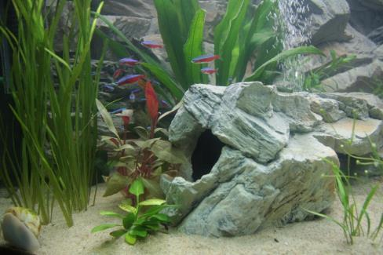
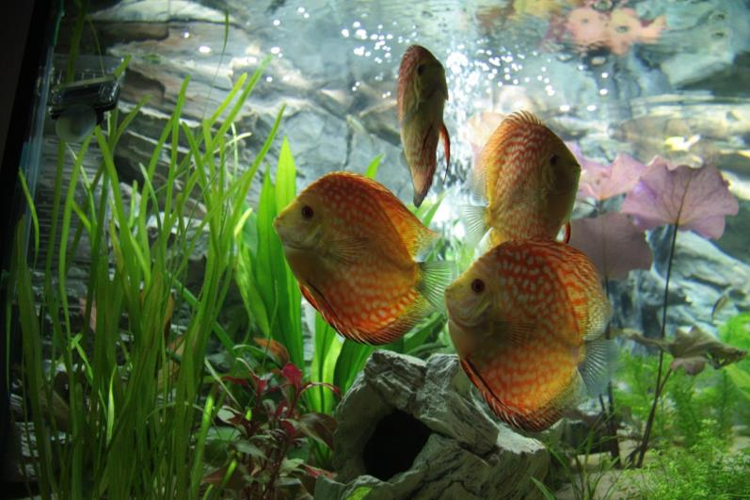
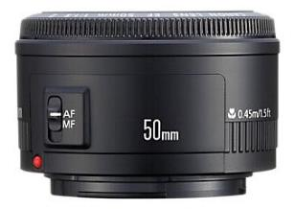
Welke Objectief
Brandpunt 50 mm
Standaard lens
Vaste brandpunt 50 mm
95 - 1350 euro
Notes:
Een vaste brandpunt afstand. Zoemen doe je met lopen!
Een 50 mm lens heeft ongeveer de zelfde zichtveld als de mens.
Heeft een eenvoudige constructie waardoor hij relatief goedkoop is.
Zijn zeer lichtgevoelig F1,0 tot F1,8
Een ideale lens bij slecht lichtomstandigheden.

Slide 5
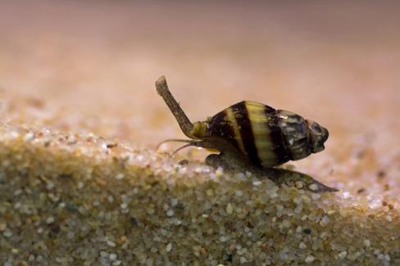
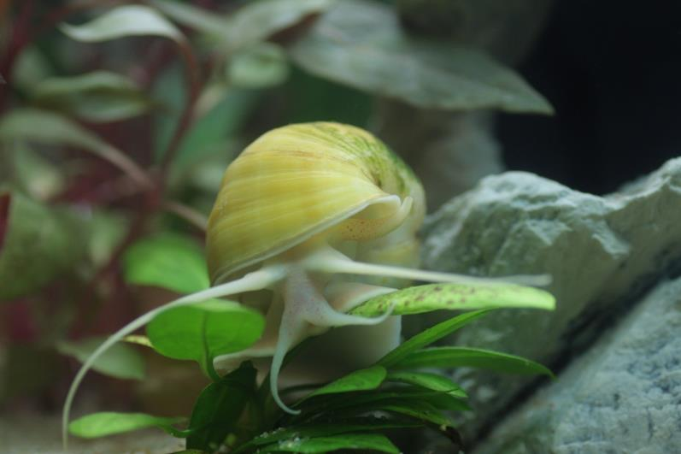
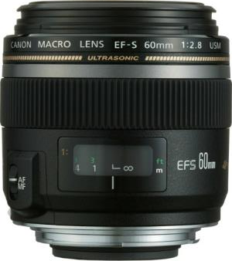
Welke Objectief
Macro lens Vaste brandpunt 50 - 180 mm
Brandpunt 90 mm
250 - 1300 euro
Notes:
Bij macro lens kan je kleine onderwerpen fotograferen. (dicht bij)
Een echte macrolens heeft een vergroting van 1:1
Heeft een beperkte scherptediepte.
Kan je ook gebruiken als gewone lens!

Slide 6
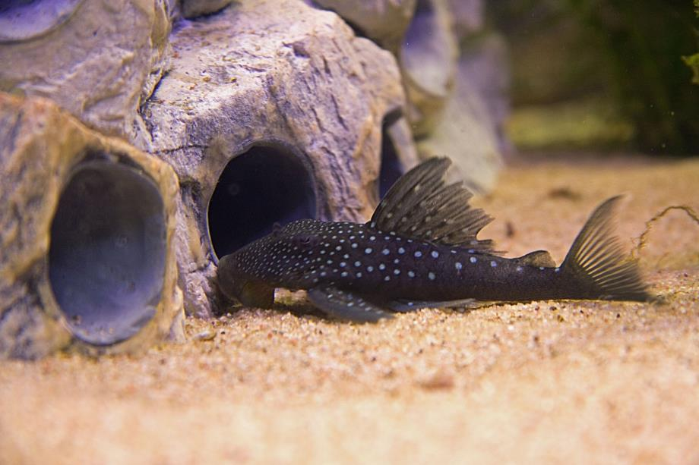
Welke Objectief
Zoom lens
Variabele brandpunt
17 – 200 mm
Brandpunt 85 mm
170 - 1800 euro
Notes:
Zoom lens is een beetje van alle markten thuis.
Relatief compact.
Lichtsterkte verloop meestal binnen het zoombereik
Lens kwaliteit is nooit perfect te krijgen.

Slide 7
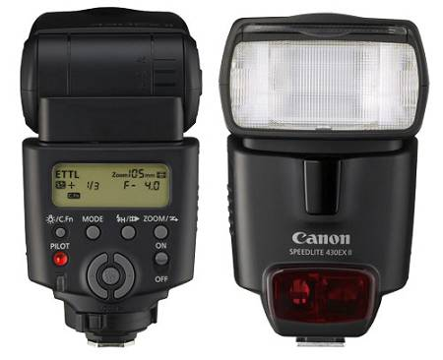
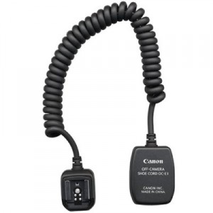
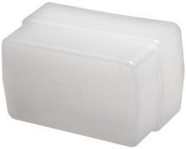
Welke Flitser
Draaibare flitser
Off-Shoe Cord
Omni Bounce
90 - 360 euro
30 - 60 euro
20 - 30 euro
Notes:
Externe fliters hebben grotere lichtsterkte.
Lichtstraal kan zoembaar en draaibaar zijn.
Een verlengkabel is zeer handig bij aquarium fotografie
Omni Bouncer geeft defuus licht.
Eigenlijk een must bij aquarium fotografie.

Slide 8
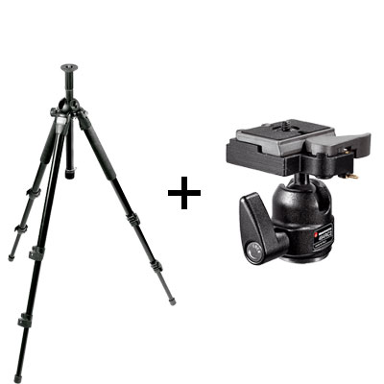
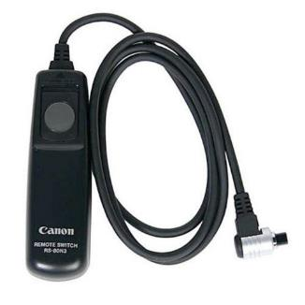
Hulp middelen
Statief
Balhoofd
Grijskaart
Draadontspanner
25 - 500 euro
15 - 100 euro
30 - 60 euro
Notes:
Een goed statief is in veel situaties een must. (lange sluitertijden, telelenzen, macro lenzen)
Een balhoofd is snel instelbaar, in alle standen.
Statief, balhoofd, camera, lenzen moeten op elkaar zijn afgesteld! (maximale gewicht)
Met een grijskaart kan je de juiste belichting instellen (witbalans)
Draadontspanner voorkomt trillingen tijden het afdrukken bij een statief.
Een goed statief kost veel geld! Maar gaat lang mee

Slide 9
Beeldvorming
?
Wat heeft
een mooie
FOTO

Slide 10
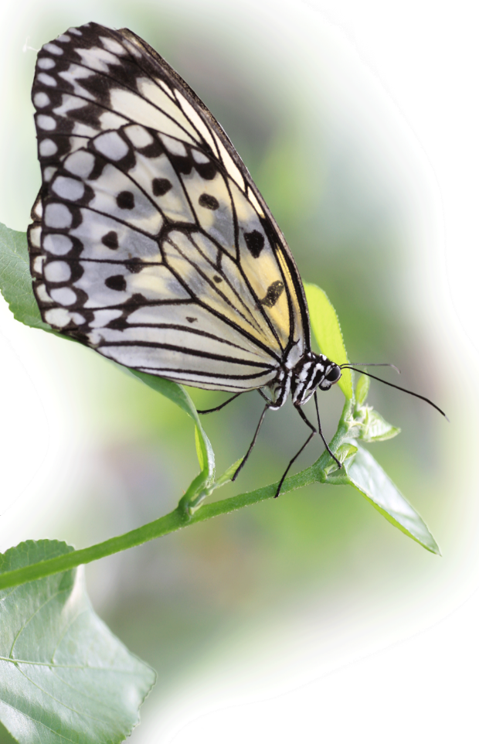
Beeldvorming antwoord
Wat heeft een mooie foto?
Het onderwerp staat scherp op de foto
Het heeft een goede compositie
Heeft een goede uitsnede
Het heeft één onderwerp
Het vertelt een verhaal
Het is goed belicht
Enz.
Theoretisch
Het moet emotie oproepen!
Bij het onderwerp (indien mogelijk)
Bij de fotograaf
Bij andere mensen

Slide 11
Het onderwerp
Zoomlens
17-85 mm
Sluitertijd
1/640 sec
Diafragma
F/5,6
Brandpuntsafstand 85 mm
ISO
400
Flits
Boven
Notes:
In dit geval zij de larven het onder werp.
Vis kijk naar de larven.
De larven staan scherp op het beeld.

Slide 12
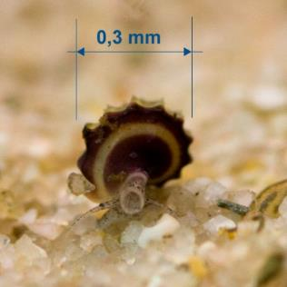
Het verhaal
Macrolens
90 mm
Sluitertijd
1/60 sec
Diafragma
F/4,5
Brandpuntsafstand
90 mm
ISO
400
Flits
Van boven
voorkant ruit
Notes:
De slak kruipt de heuvel op naar het onbekende

Slide 13
Soms een beetje humor
Fotobewerking is geen symptoom bestrijding!
Notes:
Is alleen om de laatste puntjes op de “I” te zetten.
Een slechte foto zal nooit beter van worden!

Slide 14
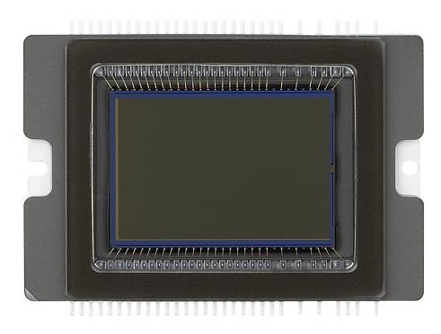
Beeldvorming ISO-waarde
ISO-waarde (sensor lichtgevoeligheid/ verstekking)
De standaard ISO waarden zijn: 50, 100, 200, 400, 800, 1600, 3200, 6400
Een verdubbeling van je ISO-waarde geeft een verdubbeling van je lichtgevoeligheid aan.
Hoe hoger de ISO waarden des te meer ruis.
Voorbeeld
Als je bij ISO 100 een belichtingstijd van 1/20s nodig hebt, zal de benodigde belichtingstijd bij ISO 400 nog 1/80 s bedragen
10.1 Megapixel CMOS
Notes:
De grote en het type sensor hebben invloed op de ruis!
Compact camera heeft kleine sensor dan een spiegelreflex camera, dus veel ruis!
Dat is de reden dat compact camera’s bij weinig licht veel ruis geven.

Slide 15
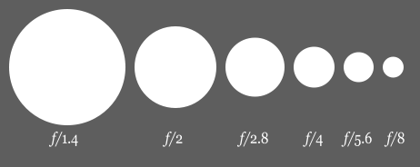
Beeldvorming Diafragma
Diafragma (grote lensopening)
De standaard diafragma waarden zijn: 1 1,4 2 2,8 4 5,6 8 11 16 22 32 45 64
De verhouding tussen deze getallen geven een verdubbeling of een halvering van licht weer.
Bij hogere waarden neemt de scherptediepte toe.
Voorbeeld
Bij f/2.8 zal de hoeveelheid doorgelaten licht exact dubbel
zo hoog zijn als bij f/4.0.

Slide 16
Beeldvorming Sluitertijd
Sluitertijd (belichtingstijd)
Hoe korter de belichtingstijd, hoe minder licht op de sensor valt.
De lengte van de belichtingstijd is echter beperkt.
Snel bewegende onderwerpen vragen kortere sluitertijden om het beeld te bevriezen.
Tip
Sluitertijd niet instelbaar!
Probeer dan de sportstand!

Slide 17
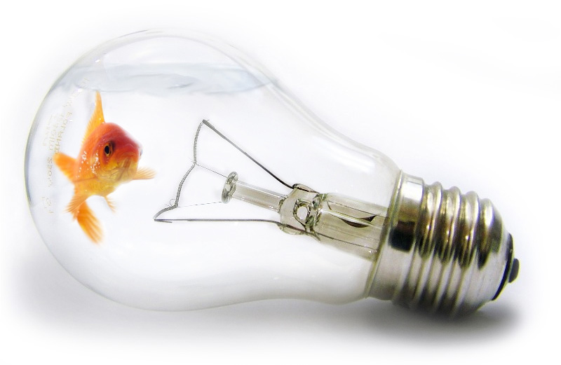
Wit balans

Slide 18
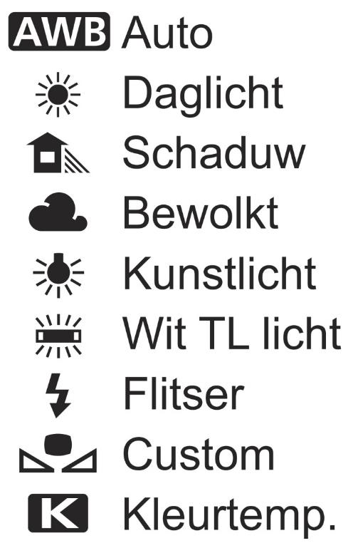
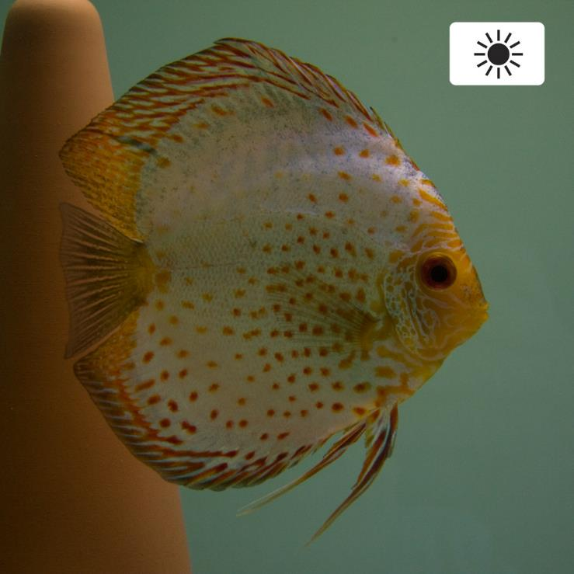
Witbalans

Slide 19
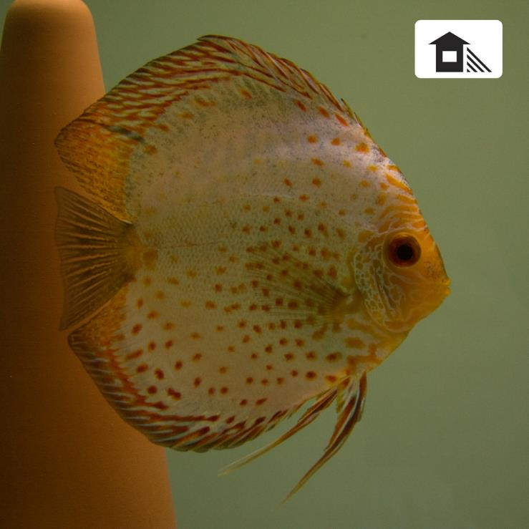
Witbalans

Slide 20
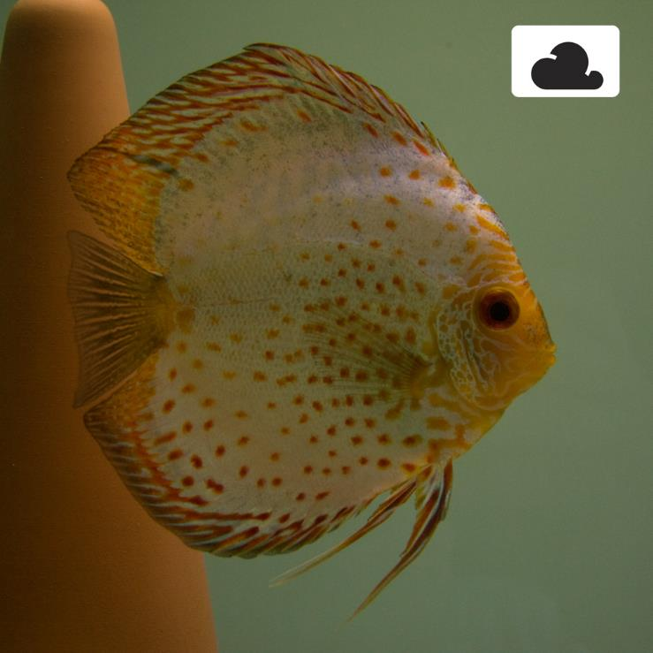
Witbalans

Slide 21
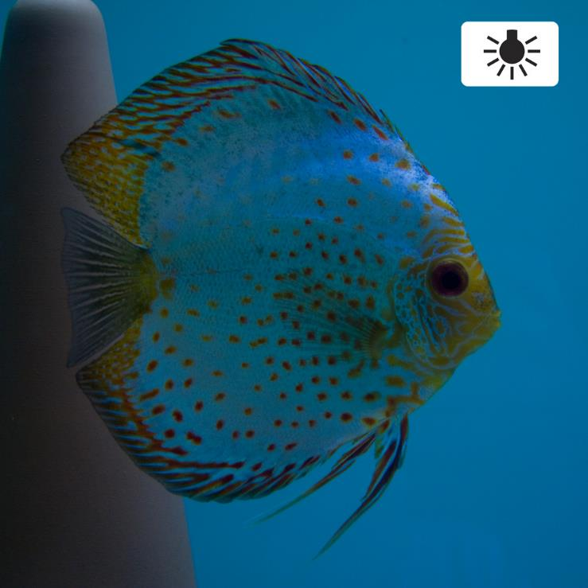
Witbalans

Slide 22
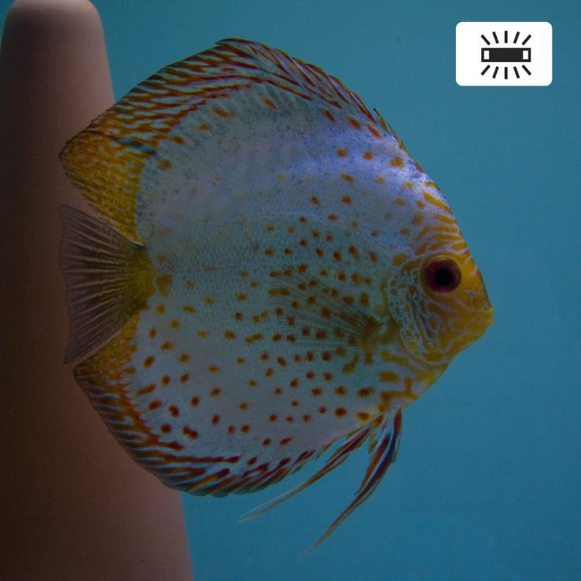
Witbalans

Slide 23
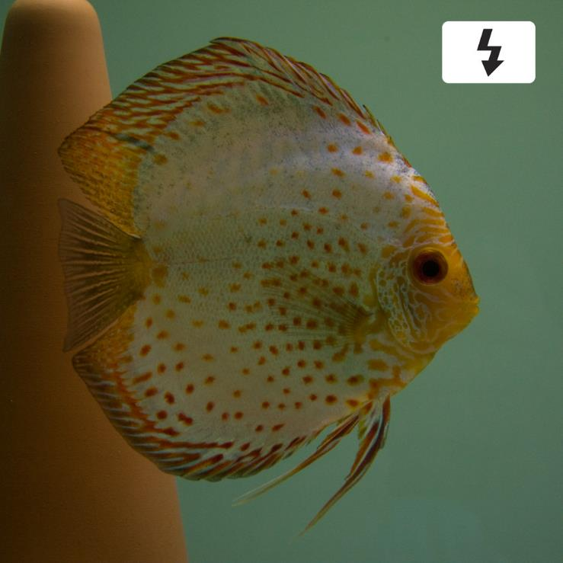
Witbalans

Slide 24
Witbalans
Grijskaart
18% grijs

Slide 25
Reflectie van flitser
Lens
Zoom 17-85 mm
Sluitertijd
1/60 sec
Diafragma
F/4
Brandpuntsafstand 17 mm
ISO
100
Flits
Van voren

Slide 26
Reflectie door aquarium
Lens
Zoom 17-85 mm
Sluitertijd
1/60 sec
Diafragma
F/4
Brandpuntsafstand 17 mm
ISO
400
Flits
Geen

Slide 27
Reflectie van vuil
Te donker
Lens
Zoom 17-85 mm
Sluitertijd
1/60 sec
Diafragma
F/4
Brandpuntsafstand 17 mm
ISO
400
Flits
Links boven
Reflecties Verlichting
zwerfvuil
Reflecties
monitor
Voer resten

Slide 28
Gewenste reflectie
Lens
Zoom 17-85 mm
Sluitertijd
1/60 sec
Diafragma
F/4
Brandpuntsafstand 24 mm
ISO
400
Flits
Van boven

Slide 29
Schaduw
Lens
Zoom 17-85 mm
Sluitertijd
1/60 sec
Diafragma
F/4,5
Brandpuntsafstand 28 mm
ISO
400
Flits
Van boven en
net boven het water

Slide 30
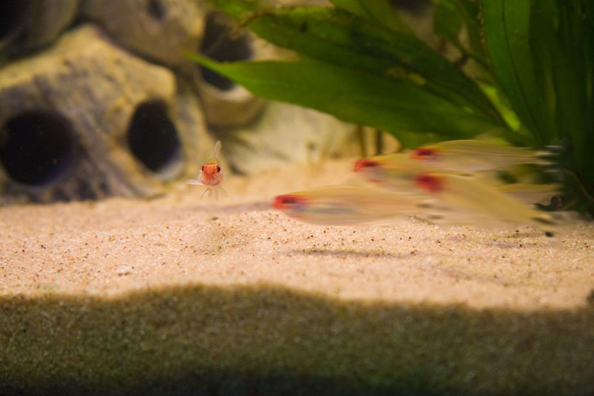
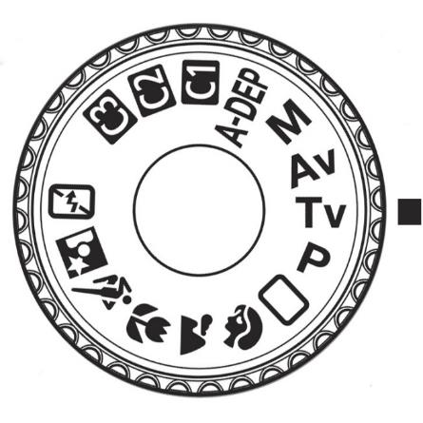
Bewegingsonscherpte
Sluitertijd verkorten
Bewegende visjes staan niet scherp op de foto!
Programmakeuzewiel
P: programma
Tv: sluiterprioriteit
Av: diafragmaprioriteit
M: handmatige belichting

Slide 31
Bewegingsonscherpte
Camera stilhouden, statief + draadontspanner gebruiken, of sluitertijd verkorten
Vuistregel: maximale belichtingstijd = 1/brandpuntslengte
Voorbeeld: een 50 mm lens mag je dus maximaal 1/50 seconden uit de hand belichten
Na afdrukken, foto niet scherp!
Programmakeuzewiel
P: programma
Tv: sluiterprioriteit
Av: diafragmaprioriteit
M: handmatige belichting

Slide 32
Positie centrum
Lens
Zoom 17-85 mm
Sluitertijd
1/60 sec
Diafragma
F/5
Brandpuntsafstand 44 mm
ISO
400
Flits
Van boven

Slide 33
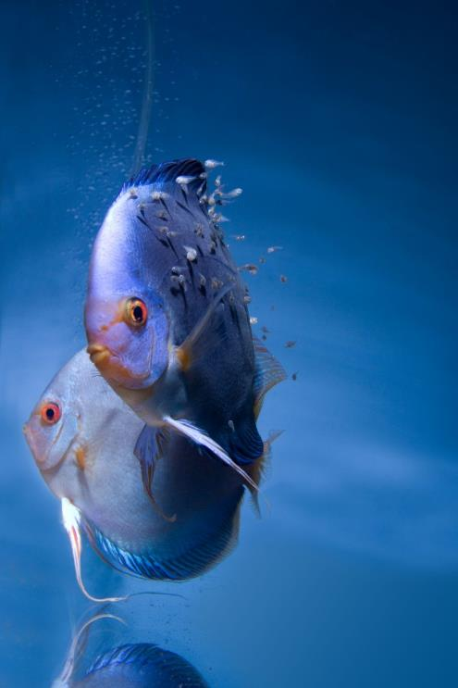
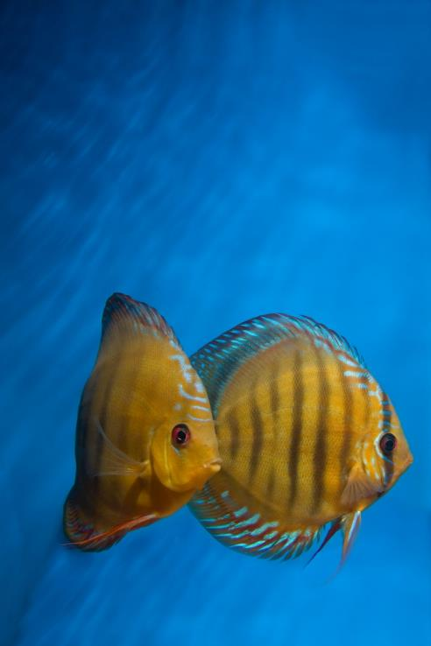
Positie links & onder

Slide 34
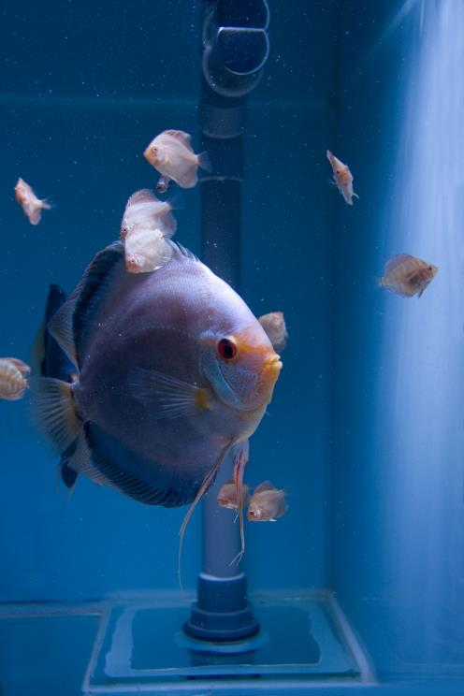
Foto bewerking

Slide 35
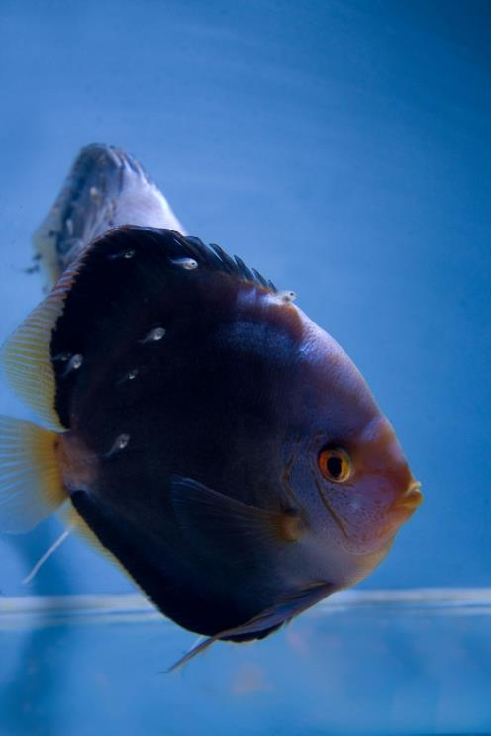
Foto bewerking
Vuil verwijdert
Eitjes gekleurd

Slide 36
Er is geen Goed of Fout
Maar dit
is goed
FOUT

Slide 37
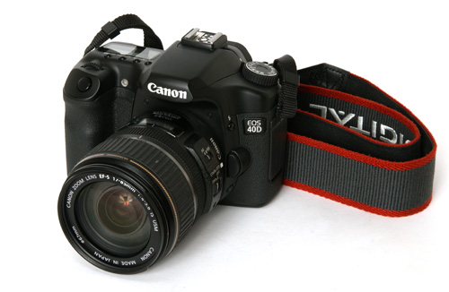
De beste foto tips
Fotografie tips:
Selecteer de beste foto’s over het onderwerp;
Verwijder de slechte foto’s;
Bestudeer de instellingen van de goede foto’s;
Start foto’s maken met deze instellingen;
Experimenteer met de instellingen (kleine stapjes);
Ga naar stap 1.
Software tips:
Alleen in noodgevallen gebruiken;
Een goed foto maken is 10 keer sneller als bewerken;
Oefenen, oefenen, …

Slide 38
Samenvatting
Zijn er nog
Vragen
?

